Slide 1
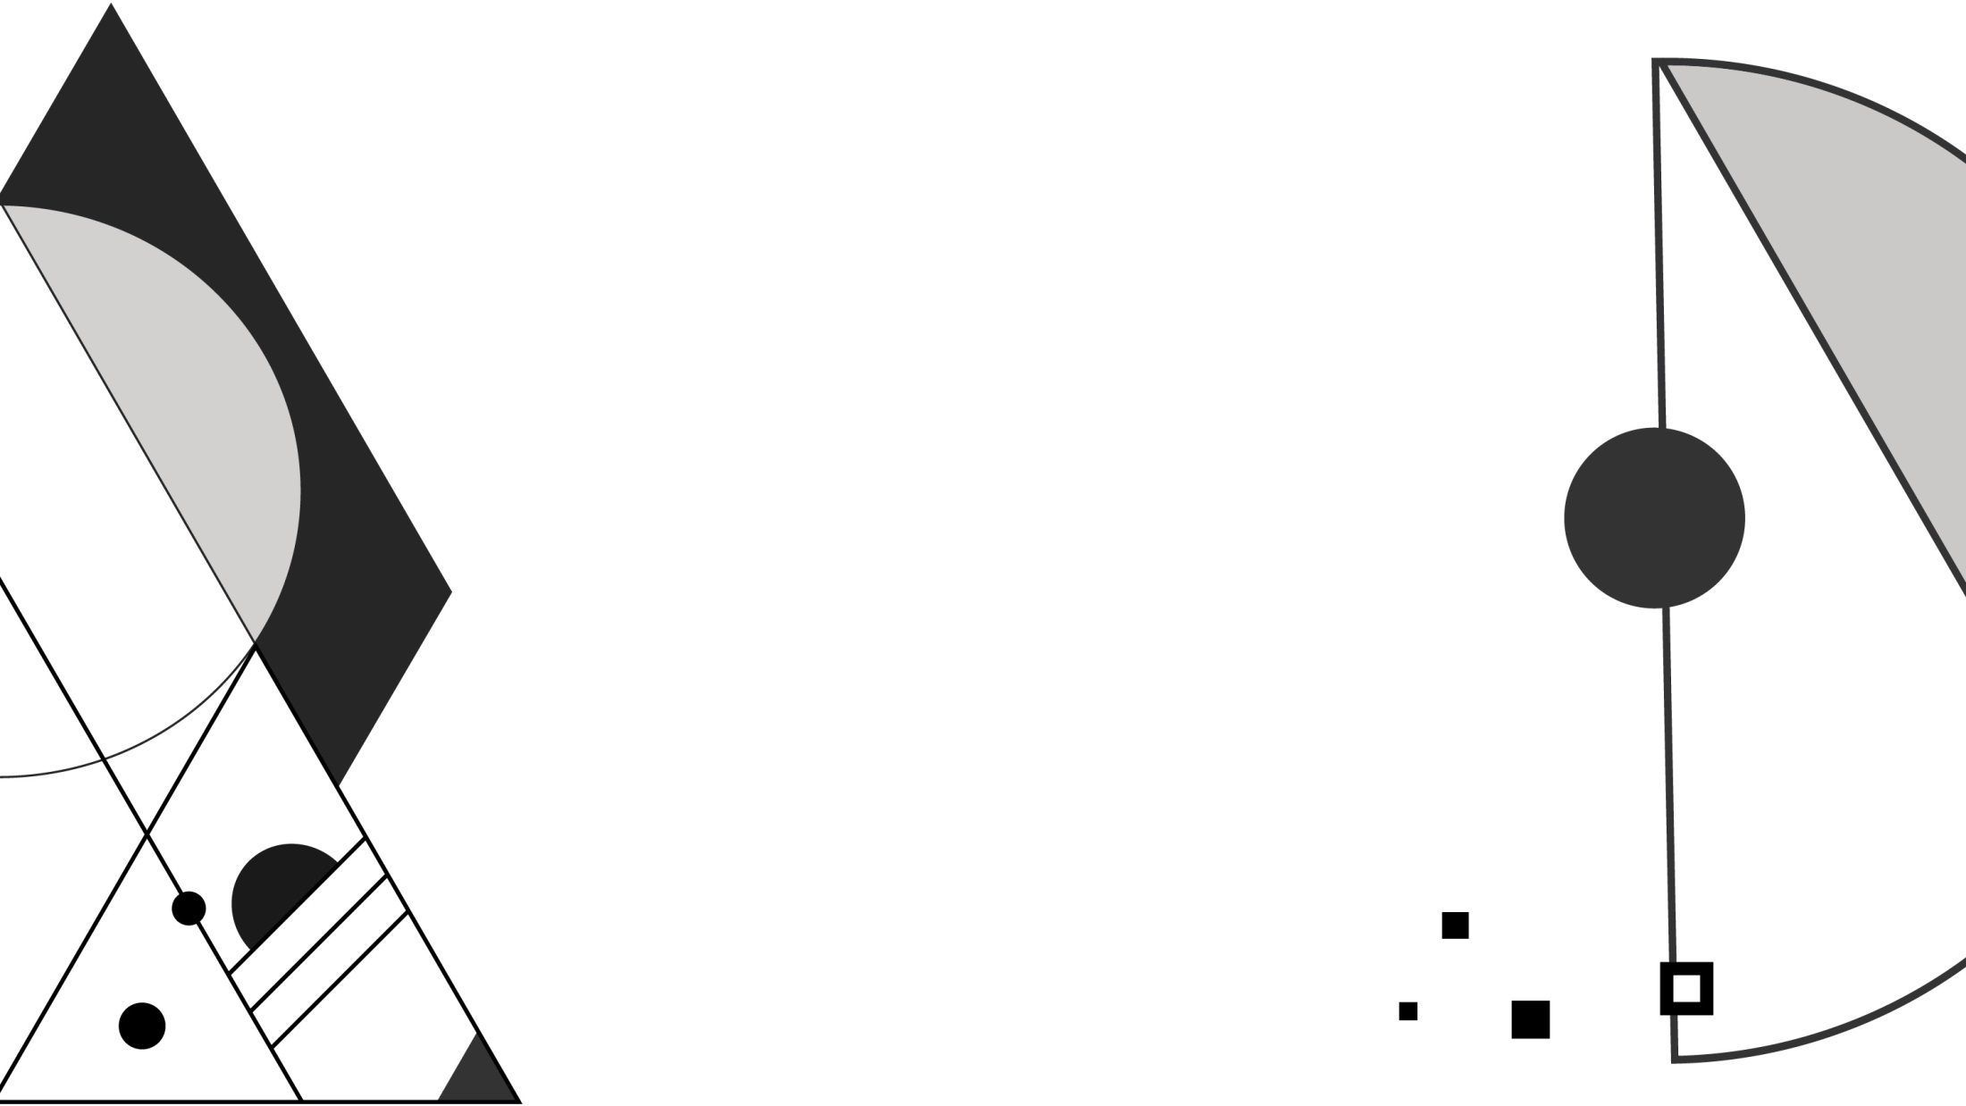






WebGL Lesson 5
Shih-Syun Lin
Yu-Fan Chang 張宇帆
linss@ntou.edu.tw
a2569875@gmail.com
Modeling
繪製3D物體
游標控制事件
Yen-Yi Chen 陳彥沂
cloudya07@email.ntou.edu.tw

Slide 2
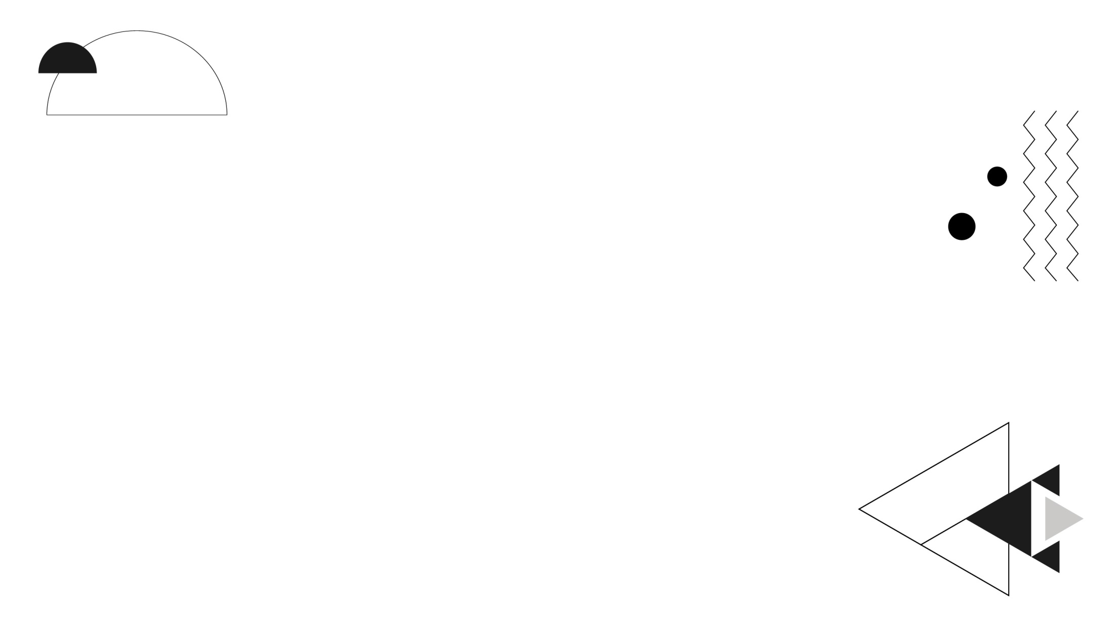
Outline
壹、Modeling
貳、繪製3D物體
一、 Scene Graph
二、 Matrix Stack
一、繪製立方體
二、繪製球體
參、游標控制事件
一、簡介游標事件
二、游標事件應用
三、運鏡融合鍵盤、游標事件

Slide 3
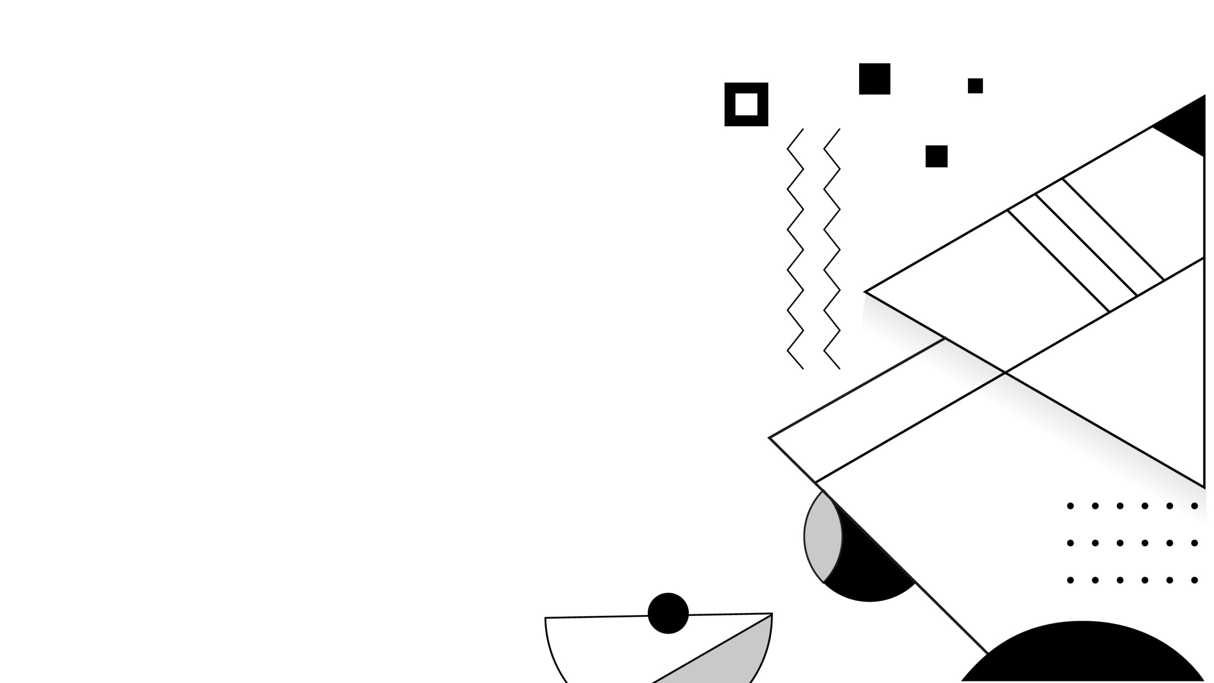
壹、Modeling
一、Scene Graph
二、Matrix Stack

Slide 4
一、Scene Graph
（一）什麼是Scene Graph？
便於管理追蹤多個物件
1. 場景與物件的建構通常是以階級式架構(Hierarchical)來建構，即Scene的架構
2. 表示Scene的架構之結構稱為Scene Graph
儲存Scene的資料結構稱為Scene Graph
Scene
Group 1
Group 2
Color
Translate
Object 1
Translate
Object 3
（二）特點
Scene Graph :
1. A tree-like graph
2. 有多個父節點
3. 有多個子節點
4. 子節點可以是祖父節點或更上面的節點
Rotate
Translate
Rotate
Object 2

Slide 5
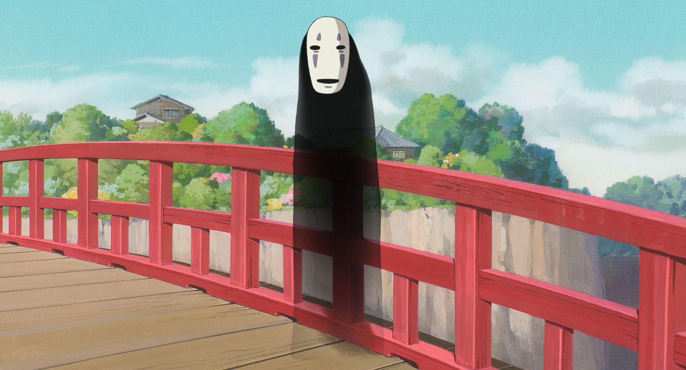

一、Scene Graph
（三）為什麼需要Scene Graph?
只畫一個物件很好辦
要畫上百個物件就不好辦了，需要管理架構

Slide 6
小人
一、Scene Graph
平移
( 四 ) 範例
身體
平移
平移
平移
頭部
手
腳
平移
平移
平移
平移
平移
平移
左眼
右眼
左手
右手
左腳
右腳
小人
旋轉
旋轉
旋轉
旋轉
畫眼
左手臂
右手臂
左腿
右腿
幾何變換
群組
作圖
縮放
肢
道具
-translate
-scale
-rotate
… .etc.
-push matrix
-draw array
-draw element
… .etc.
畫圓
平移
縮放
畫正方形

Slide 7
一、Scene Graph
( 四 ) 產生SceneGraph的方法
頭的在地坐標系
以各自坐標系為原點，訂出眼睛、四肢的位置
身體的在地坐標系

Slide 8
一、Scene Graph
(五) Implementation-實作把scene graph變成code
1.寫死的Code (本章範例的做法)
應用於一些遊戲程式。
2.以類似Tree的資料結構儲存
節點的成員變數
父節點 : 節點的Array (可以有多個父節點)
子節點 : 節點的Array (和Tree一樣，可以有多個子節點)
根結點 : 節點 (紀錄根結點)
資料 : 這個節點儲存的資料
利用DFS深度優先的走訪跑完這個Tree-like struct
應用於一些3D製圖或3D動畫軟體MMD (MikuMikuDance)、Blender 等
Notes:
深度優先搜索：一直往某個節點走，走到盡頭再返回
廣度優先：所有的旁枝都先走過一輪，再往深處走

Slide 9
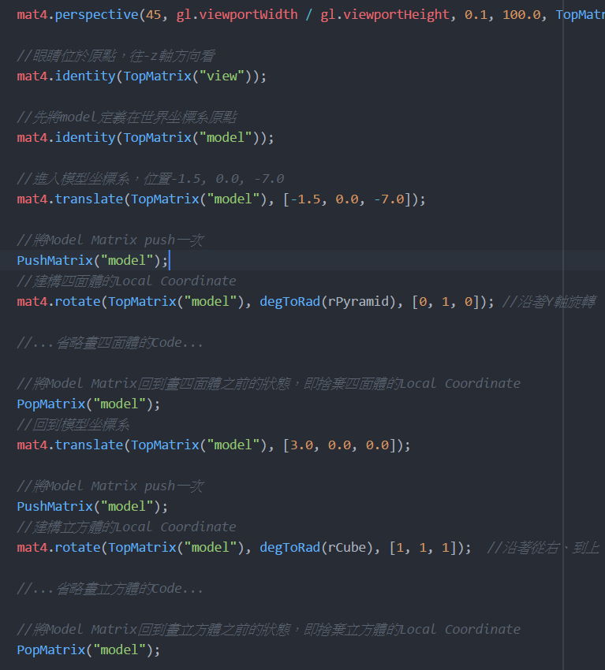
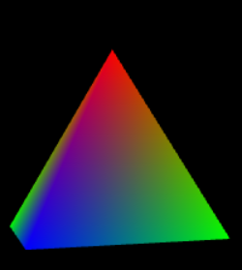
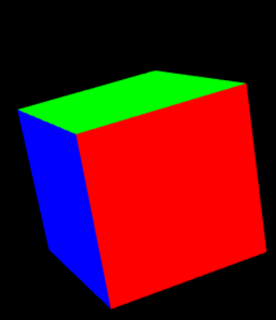
一、Scene Graph
(六) 本例的Scene Graph
世界坐標系
平移[-1.5, 0.0, -0.7]
模型坐標系
平移[3.0, 0.0, 0.0]
沿軸[0, 1, 0]旋轉
沿軸[1, 1, 1]旋轉
四角錐在地坐標系
立方體在地坐標系

Slide 10
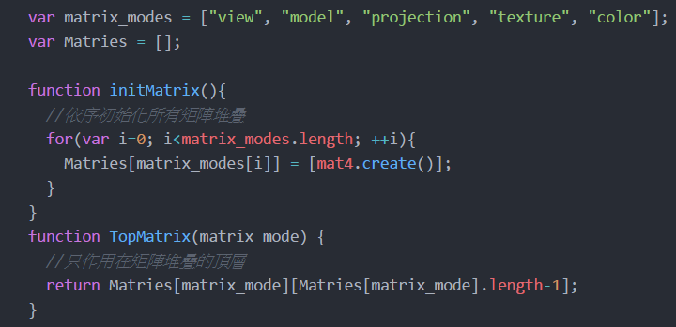
二、Matrix Stack
Model Matrix
View Matrix
Projection Matrix
Texture Matrix
Color Matrix
(一) initMatrix()
將每一種矩陣都進行矩陣堆疊
1. 之前課程已經說明過常見的矩陣有5種。
2. 這裡依序將每一種矩陣的堆疊建出來
3. 矩陣堆疊能作用的是堆疊的頂端，因此寫一個取得堆疊頂端的函式。

Slide 11
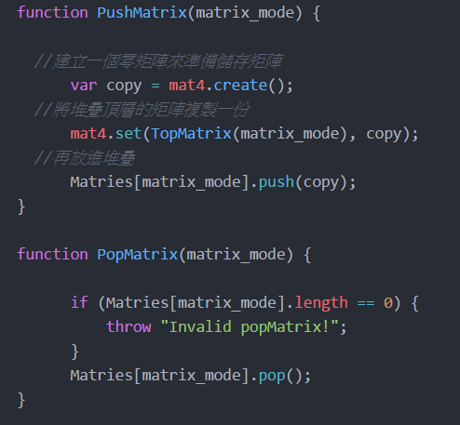
二、Matrix Stack
(二) PushMatrix()、PopMatrix()
PushMatrix改成接受矩陣種類(Matrix mode)來依不同矩陣作用在不同堆疊上。
這邊的改動就是從矩陣堆疊的陣列中，根據矩陣堆疊的性質(Matrix mode，ex: model、view…etc.)來取得對應的矩陣堆疊，以便進行push和pop等動作

Slide 12
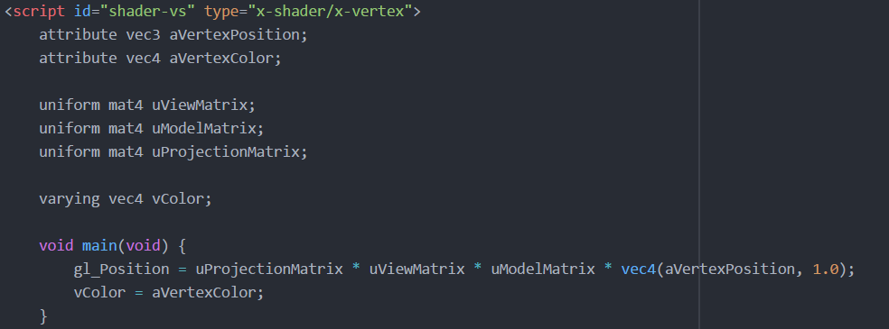
二、Matrix Stack
(三) Shader端
由於引入Matrix Stack，所以shader端也要有存放Matrix Stack數值的相關變數

Slide 13
二、Matrix Stack
(四) 幾何變換矩陣
幾何變換矩陣是後乘法，最後做的先乘，先做的後乘
例如一物體 先平移再縮放後旋轉
則其變換矩陣寫為 旋轉 x 縮放 x 平移

Slide 14
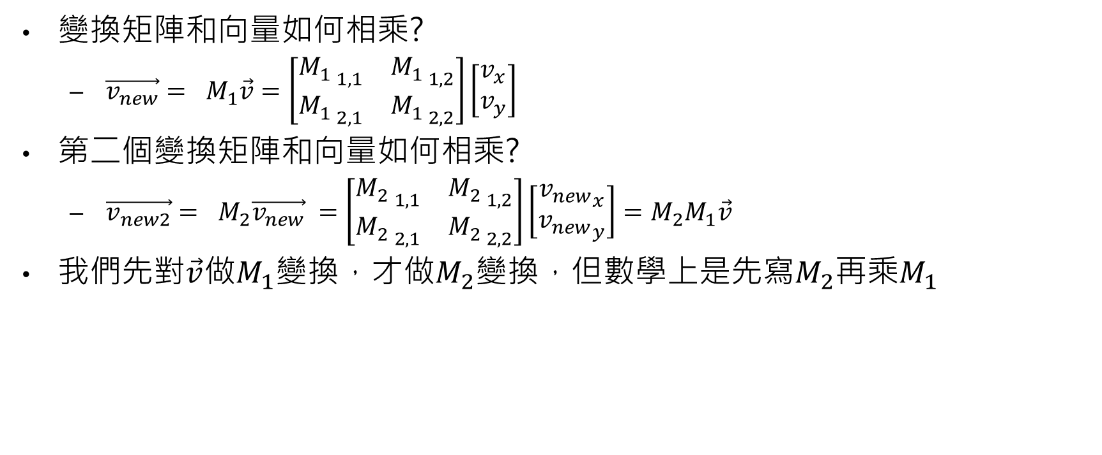
二、Matrix Stack
(五)矩陣後乘法

Slide 15
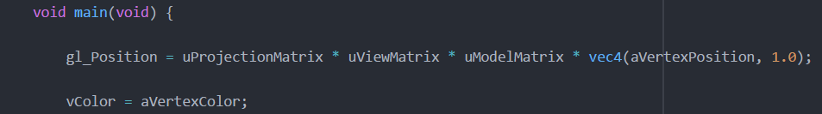
二、Matrix Stack
(六) 3D繪圖流程套用後乘法
我們知道3D繪圖的流程
這裡可以清楚地看到其流程套用後乘法的結果
模型坐標系
(Model)
世界坐標系
(World)
眼睛坐標系
(View)
投影坐標系
(Projection)
視圖坐標系
(Viewport)
View
transformation
Projection transformation
Model
transformation

Slide 16
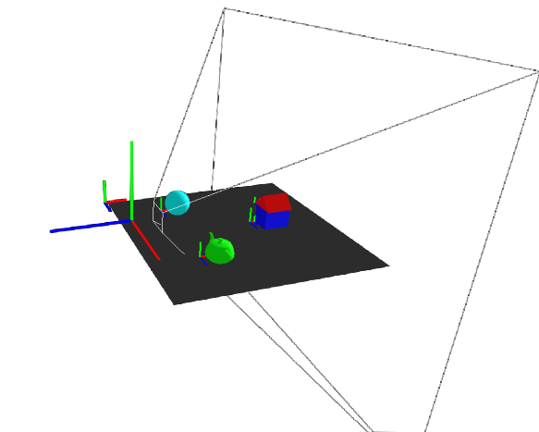
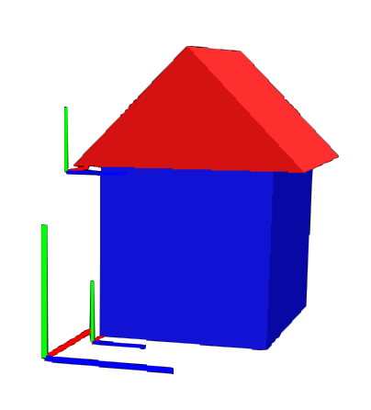
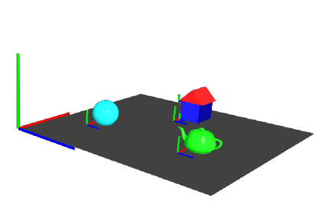
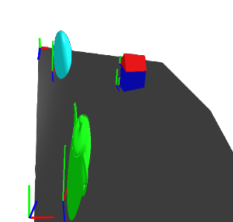
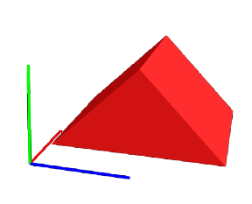
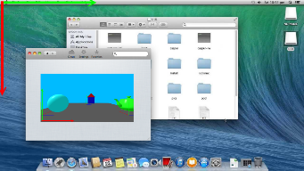
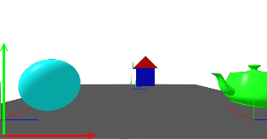
二、Matrix Stack
(七) 複習 : 3D繪圖流程 (Pipeline)
在地坐標系
(Local)
模型坐標系
(Model)
世界坐標系
(World)
眼睛坐標系
(View)
投影坐標系
(Projection)
視圖坐標系
(Viewport)
螢幕坐標系
(Screen)
Model Transformation
(Model Matrix)
Projection Transformation
(Projection Matrix)
Rasterizeion
Geometrical transformation
View Transformation
(View Matrix)
Culling,
Clipping,
…. .etc.

Slide 17
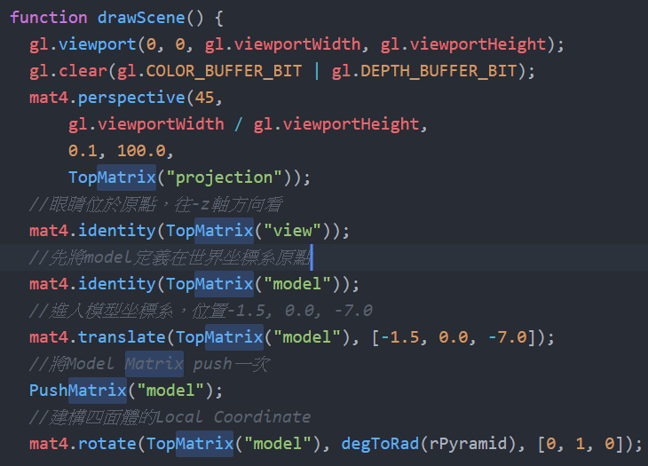
二、Matrix Stack
(八)用程式怎麼寫？
視圖坐標系
(Viewport)
投影坐標系
(Projection)
眼睛坐標系
(View)
世界坐標系
(World)
模型坐標系
(Model)
直觀的流程
在地坐標系
(Local)
程式的流程

Slide 18
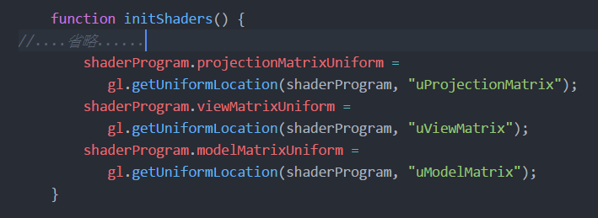
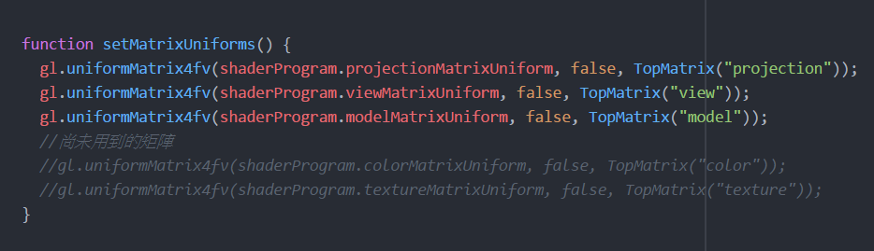
二、Matrix Stack
(九)做Binding
由於引入Matrix Stack，所以shader端也要有存放Matrix Stack數值的相關變數，shader端的變數也要跟javascript連結

Slide 19
貳、繪製3D物體
一、繪製立方體
二、繪製四角錐
三、繪製球體

Slide 20
零、overview
(一) 頂點要怎麼產生
1. 為什麼要產生頂點？
繪製模型需要知道頂點以及頂點間如何相連
所以基本上只能繪製多邊形
圓形的部分只能用很多邊的多邊形近似
所以如果要畫基本幾何圖形需要寫程式把頂點計算出來
2. 產生頂點的步驟
(1)定義頂點位置，計算出頂點座標
(2)定義頂點間相連成面
(3)面之間進行組合

Slide 21
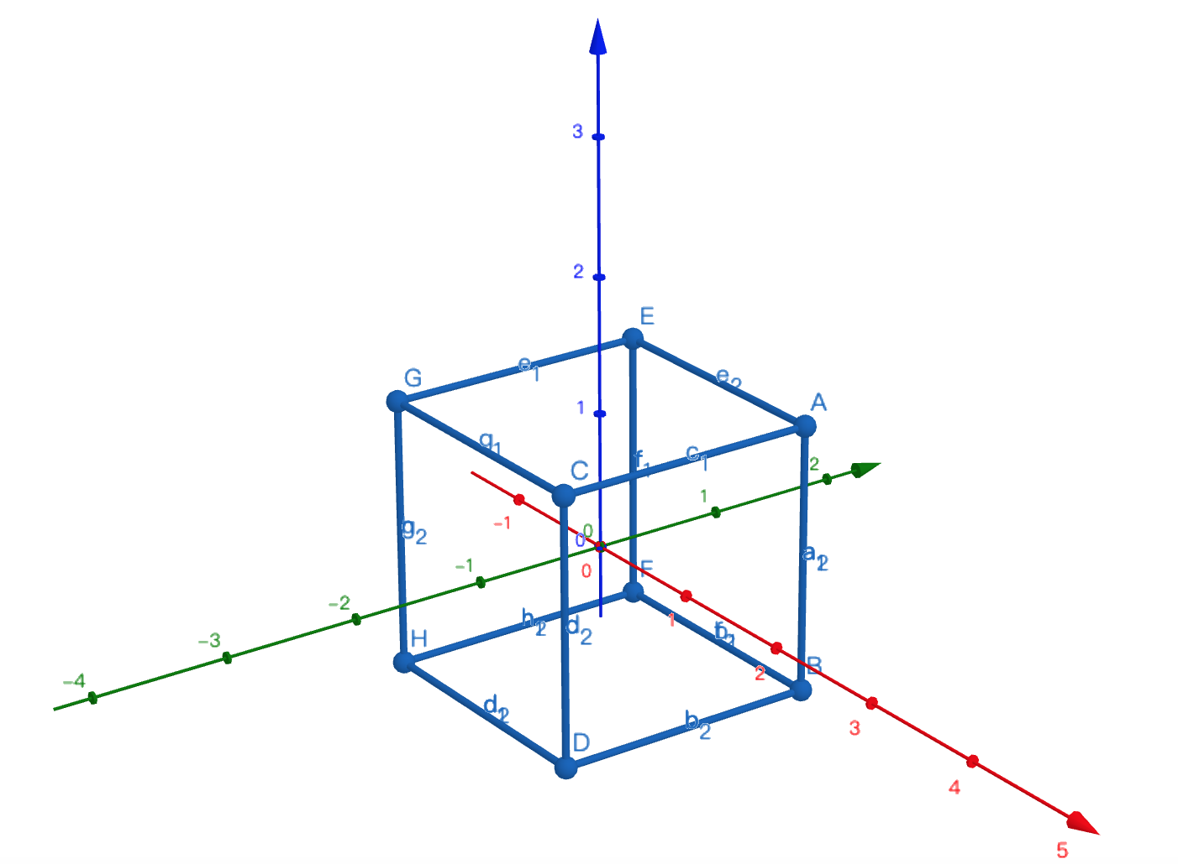
一、繪製立方體
(一) 頂點要怎麼產生
3. 產生頂點
列出立方體頂點
（1, 1, 1）
（1, 1,-1）
（1, -1, 1）
（1, -1, -1）
（-1, 1, 1）
（-1, 1, -1）
（-1, -1, 1）
（-1, -1, -1）

Slide 22
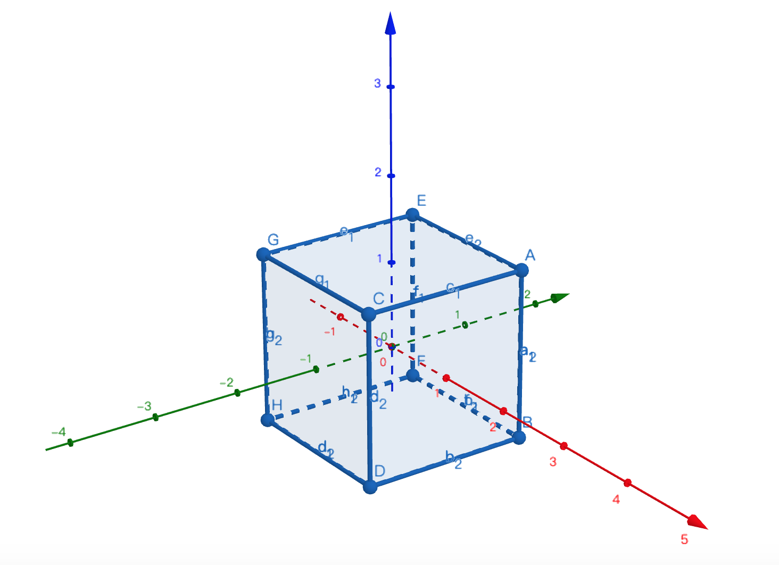
一、繪製立方體
(一) 頂點要怎麼產生
4. 決定頂點如何構成面
如：
ABDC
ACGE
通常順序以逆時針為主
（因為三角函數是以逆時針）
有了前兩個步驟
接下來要把面連結起來
有3種方法

Slide 23
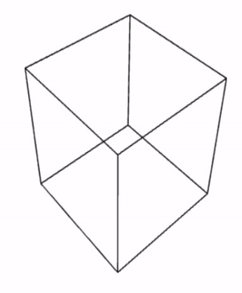
一、繪製立方體
同學可以參考這篇Paper
Optimizing Triangle Strips for Fast Rendering
http://www.cs.umd.edu/gvil/papers/av_ts.pdf
http://ieeexplore.ieee.org/document/568125/
(一) 頂點要怎麼產生
4. 決定頂點如何構成面
面之間連結方法1
如果六個面都是相同顏色的立方體
運用三角形帶 (triangle strip) 的頂點位置(vertex positions)依序畫點，可容易的畫成立方體
採取的辦法就是使用頂點位置 (vertex positions) 去畫個方形 (為立方體的其中一面) ，然後再增加另外兩個點，製造出第二個面，依序可完成立方體。
這非常有效率，但在這裡是讓每個面都呈現不同的顏色。

Slide 24
一、繪製立方體
(一) 頂點要怎麼產生
4. 決定頂點如何構成面
面之間連結方法2
先畫六個單獨的方形，每個方形都是立方體的一個面。
可以分別設置這些方形的頂點(Vertex)與顏色。
這種方法設定面的顏色會比三角形帶容易。
但這不是個實用的好方法，因為呼叫太多次 drawArray() 增加額外的性能消耗，
應該儘量減少呼叫 drawArray() 的次數來提高效能。(換句話說，應該儘可能減少主記憶體與顯示卡(GPU)記憶體交換資料的次數)

Slide 25
一、繪製立方體
跟前面的方法之差異在於，在Geometry Shader中做的事不同。前者Geometry Shader每次只會看到一個三角形，因此一個正方形有2個三角形會做2次，而本頁提及的作法Geometry Shader中會一起處理2個三角形。
(一) 頂點要怎麼產生
4. 決定頂點如何構成面
面之間連結方法3
把立方體視為六個方形，每個方形由兩個三角形所組成，但這兩個三角形是同時送到著色器pipeline中，完成一次性的繪製。
這個方法有點類似我們用三角形帶製作立方體。但由於我們每次都是定義一個完整的三角形，而不是通過添加點來定義三角形，我們很容易來定義每一個面的顏色。
這方法的好處可讓程式碼變簡潔，因此稍後會介紹這個新引進的函式drawElements()
缺點是會消耗memory

Slide 26
一、繪製立方體
(二) 立方體繪製相關function
1. animate()
function animate() {
var timeNow = new Date().getTime();
if (lastTime != 0) {
var elapsed = timeNow - lastTime;
rPyramid += (90 * elapsed) / 1000.0;
rCube -= (75 * elapsed) / 1000.0;
}
lastTime = timeNow;
}
指定三角形旋轉 90 度/秒、方形旋轉 75 度/秒。
改變的地方為立方體旋轉的方向與上一課相反。
上一課使用 rTri 與 rSquare 改成 rPyramid 與 rCube 。

Slide 27
一、繪製立方體
(二) 立方體繪製相關function
2. drawScene()- square
這裡設成沿著從右、到上、且朝向使用者的軸 (觀看者的方向) 轉動。
mat4.rotate(TopMatrix("model"), degToRad(rCube), [1, 1, 1]);
轉動方向會相反的原因：
rCube -= (75 * elapsed) / 1000.0;
立方體旋轉Geogebra

Slide 28
一、繪製立方體
(二) 立方體繪製相關function
2. drawScene()- square
我們將使用的是元素索引序列（Element Array Buffer）和一個叫做drawElements的函數。元素索引序列在initBuffers中要填入適當的index序列(非負整數)，並且此陣列會採用從零開始的方式，參考到頂點 (vertex positions)列表的值 與 顏色列表的值。
為了使用它，要先將Buffer Bind為cubeVertexIndexBuffer元素索引序列，之後我們就像往常一樣，將model matrix、view matrix和projection matrix傳送到顯卡端，最後呼叫drawElements來繪製我們需要的立方體。
gl.bindBuffer(gl.ELEMENT_ARRAY_BUFFER, cubeVertexIndexBuffer);
setMatrixUniforms();
gl.drawElements(gl.TRIANGLES, cubeVertexIndexBuffer.numItems, gl.UNSIGNED_SHORT, 0);

Slide 29
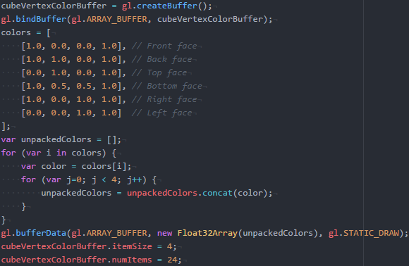
一、繪製立方體
(二) 立方體繪製相關function
3. initBuffers() - square
將立方體之vertex positions Buffer內的每個面，填入相對應的值。
設定適當的numItems。

Slide 30
一、繪製立方體
(二) 立方體繪製相關function
3. initBuffers() - square
由於現在要將立方體的各個面對應一種顏色，每個面的顏色事先定義在一個陣列內，
所以使用迴圈從陣列查出頂點應有的顏色，填進立方體的頂點顏色資訊Buffer

Slide 31
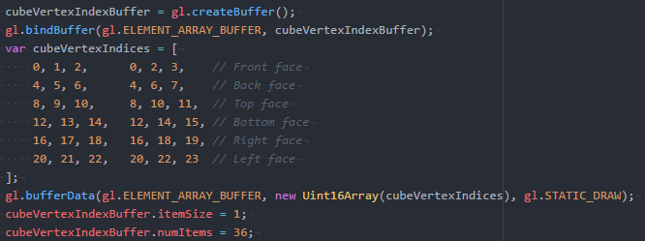
一、繪製立方體
(二) 立方體繪製相關function
4. initBuffers()
最後定義元素索引序列的Buffer。
請注意 gl.bindBuffer 與 gl.BufferData 這兩個函式的第一個參數
之前都是使用 gl.ARRAY_BUFFER 指定Vertex attributes positions Buffer
現在則使用 gl.ELEMENT_ARRAY_BUFFER 存放立方體頂點的索引序列緩衝器。

Slide 32
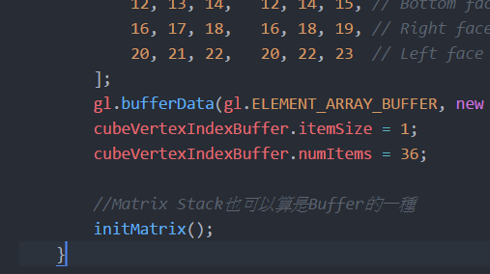
一、繪製立方體
(二) 立方體繪製相關function
4. initBuffers()
我們已經將矩陣堆疊視為Buffer
因此在initBuffers結束前呼叫

Slide 33
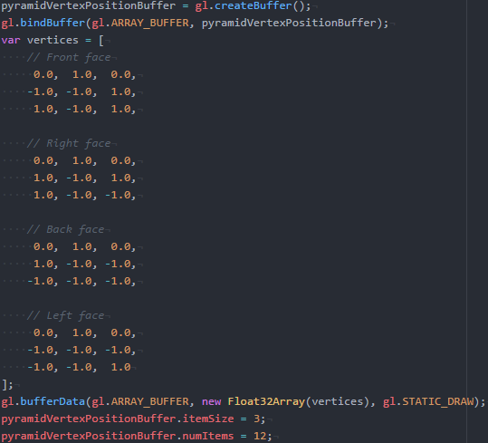
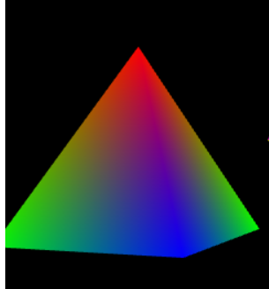
二、繪製四角錐
※ 四角錐繪製相關function
1. initBuffers() - triangle
(1)將四角錐之vertex positions Buffer內的每個面，填入相對應的值。
(2)設定適當的numItems。

Slide 34
二、繪製四角錐
※ 四角錐繪製相關function
1. initBuffers() - triangle
(3)我們要將四角錐每個頂點給不同顏色，讓Rasterizer內插處漸層色彩。
(4)因此與設定頂點顏色陣列的處理方式一樣，直接填入Buffer。

Slide 35
三、繪製球體
(一) 如何繪製球體
1. 繪製原理
經線就是在一個球體上，從上到下依次切開，切開的距離都是相同的。而緯線則是另一種線，將球體分割成弓形。
為了繪製球體，想像一下我們在球體上畫滿了經線和緯線。這裡要做的就是計算出這些經線和緯線的交點，用這些交點作為頂點位置。這樣就可以把由兩條相鄰的經線和緯線所組成的四邊形分割成兩個三角形，然後繪製。

Slide 36
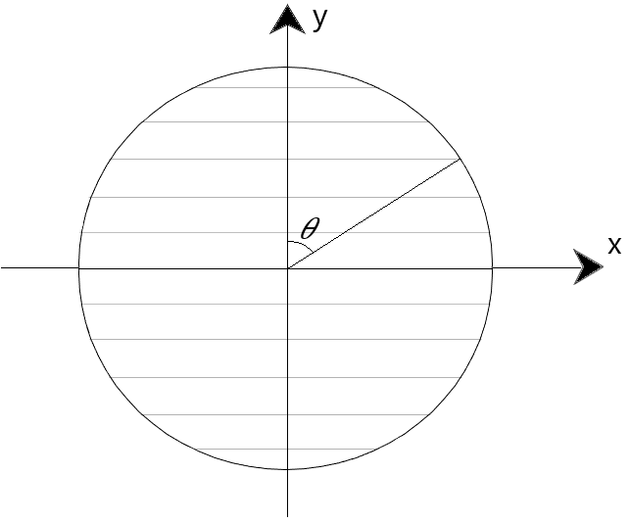
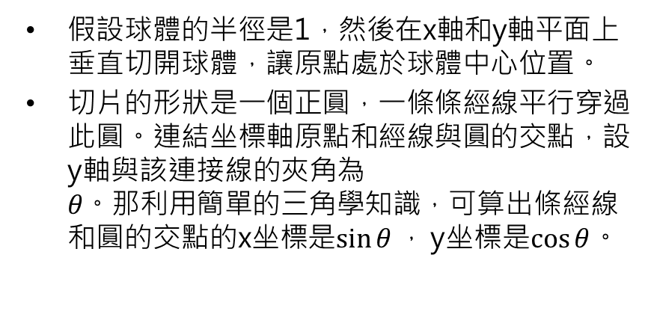
三、繪製球體
(一) 如何繪製球體
2. 相關數學

Slide 37
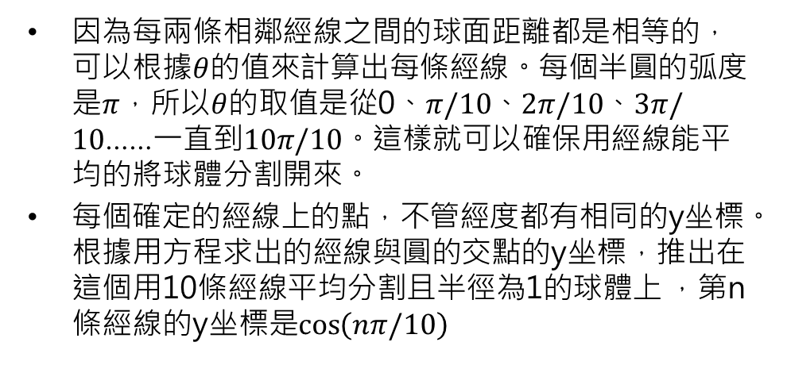
三、繪製球體
(一) 如何繪製球體
2. 相關數學

Slide 38
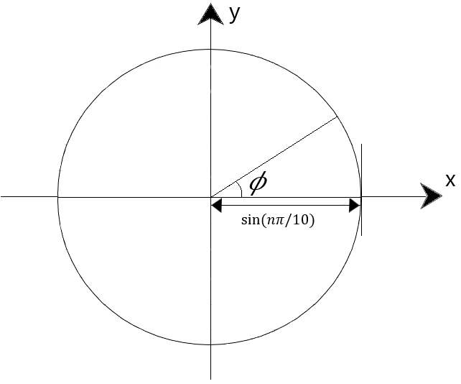
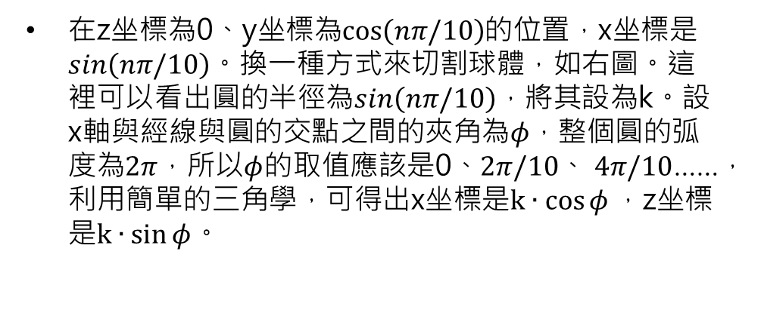
三、繪製球體
(一) 如何繪製球體
2. 相關數學

Slide 39
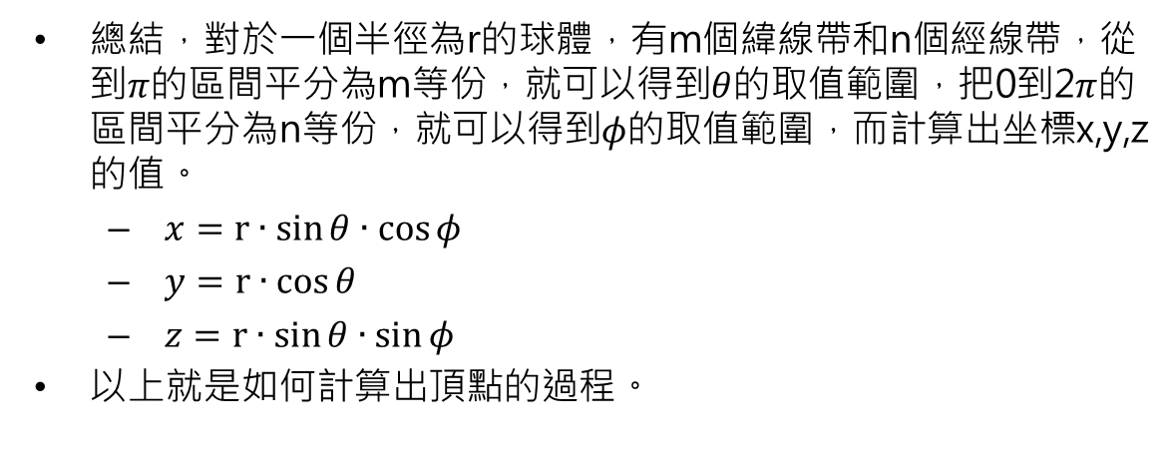
三、繪製球體
(一) 如何繪製球體
3. 總結球體如何計算出頂點

Slide 40
三、繪製球體
(二) 球體繪製相關function
1. initBuffers()
var moonVertexPositionBuffer;
var moonVertexTextureCoordBuffer;
var moonVertexIndexBuffer;
function initBuffers() {
var latitudeBands = 30;
var longitudeBands = 30;
var radius = 2;
.
.
先定義了幾個陣列物件。
函數開始定義了幾個變數，這些變數會用來儲存經度帶和緯度帶的數量，以及球體的半徑。
WebGL頁面中使用這些程式碼時，應該將經度帶、緯度帶和弧度都參數化，並且將陣列物件儲存在其他地方而不是全域變數中。

Slide 41
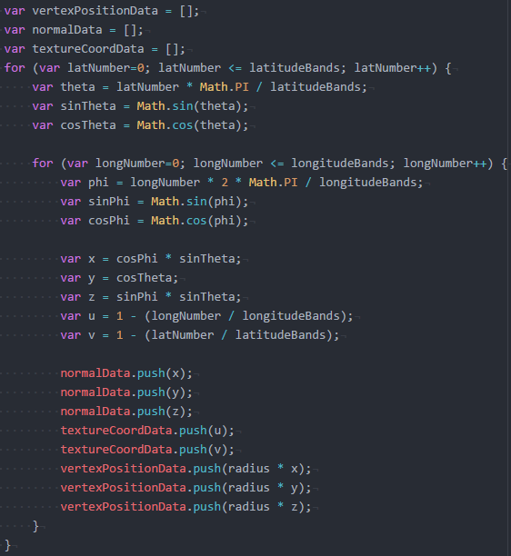
三、繪製球體
(二) 球體繪製相關function
1. initBuffers()
在循環結束的條件前，循環變數必須大於經線或緯線的數量。所以這裡使用小於等於而不是小於。
根據三角函數的循環，最後一個頂點(Vertex)和第一個頂點(Vertex)的位置其實是相同的，這樣可能導致頂點被重畫的問題。
u=s, v=t，又稱UV Texture

Slide 42
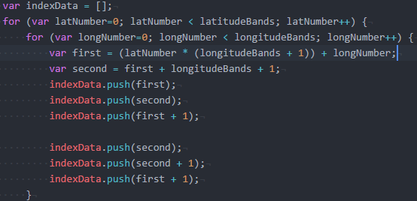
三、繪製球體
(二) 球體繪製相關function
1. initBuffers()
處理完頂點(Vertex)後，還須將它們合在一起。生成一個頂點(Vertex)索引列表，包括了上面六個值的序列，將每個四邊形分成了一對三角形。

Slide 43
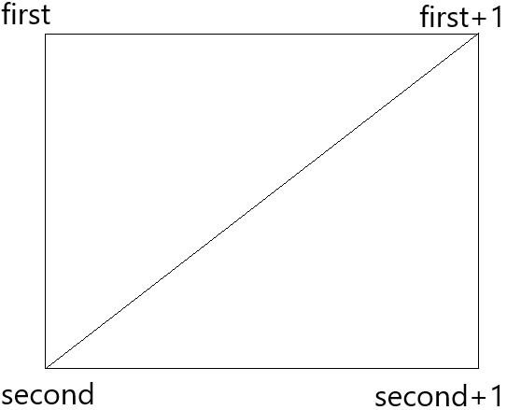
三、繪製球體
(二) 球體繪製相關function
1. initBuffers()
對於每個頂點(Vertex)，將其索引值儲存在first變數中，然後向前數longitudeBands+1個頂點(Vertex)
找到和它配對的下一個緯線帶，儲存在second變數中(之所以會+1是因為額外增加的那個頂點(Vertex)會重疊)。
這樣就生成了兩個三角形，如右圖所示。

Slide 44
參、游標事件
一、簡介游標事件
二、游標事件應用
三、Viewing範例

Slide 45
一、簡介游標事件
(一) 使用時機
當我們要使用滑鼠與網頁介面互動時，程式中需要寫監聽滑鼠的code
(二) JavaScript游標事件種類
1. MouseDown
滑鼠按鍵按下
2. MouseUp
滑鼠按鍵彈起
3. MouseMove
滑鼠移動

Slide 46
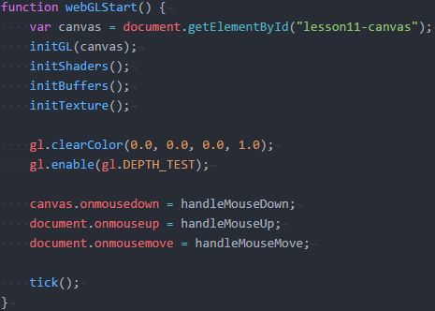
二、游標事件應用
這三行新增加的程式碼允許我們探測游標事件，當拖曳球體的時候可以相應的旋轉它。
我們在3D canvas內部讀取MouseDown事件。在整個頁面而不僅僅是canvas中，監聽MouseUp和MouseMove事件。
我們就可以完整地讀取使用者拖曳，即使游標被釋放或被移動到canvas之外，只要拖曳行為發生在canvas裡面就可以了。
(一) webGLStart()

Slide 47
二、游標事件應用
(二) drawScene()
把球體的目前旋轉狀態儲存在一個矩陣(matrix)中
這個矩陣(matrix)從單位矩陣(matrix)開始（表示我們沒有做任何旋轉）
然後當使用者進行游標操作時，矩陣 (matrix)也會發生對應於這個操作的相應變化。
所以，在我們繪製球體之前使用了mat4.multiply，將旋轉矩陣(matrix)作用到於當前的model matrix。

Slide 48
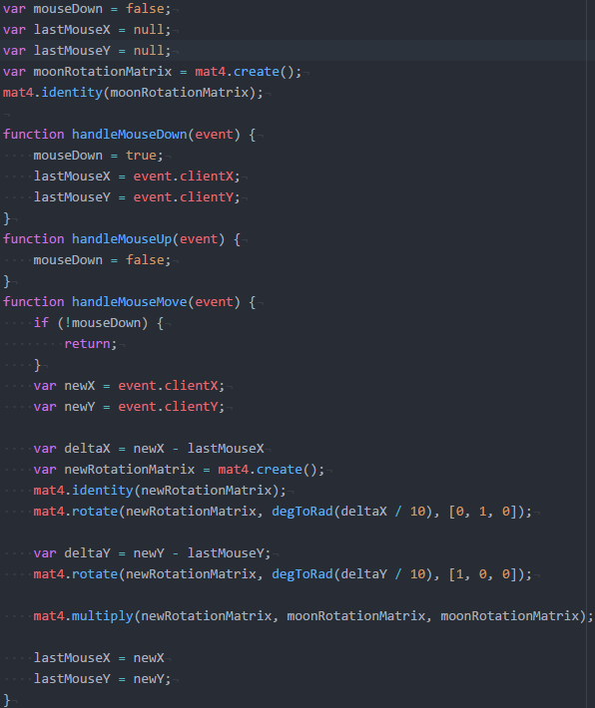
二、游標事件應用
(二) drawScene()
用來儲存目前球體旋轉狀態的矩陣為moonRotationMatrix。
當使用者拖曳游標的時候，會捕捉一系列的游標事件
每捕捉到一個游標事件，我們都會根據使用者拖曳游標的變化量，計算出繞著當前x軸和y軸旋轉角度。
用一個矩陣(Matrix)來表示這兩個旋轉，然後需做一個逆變換，旋轉是基於view space的，而非model space、world space。

Slide 49
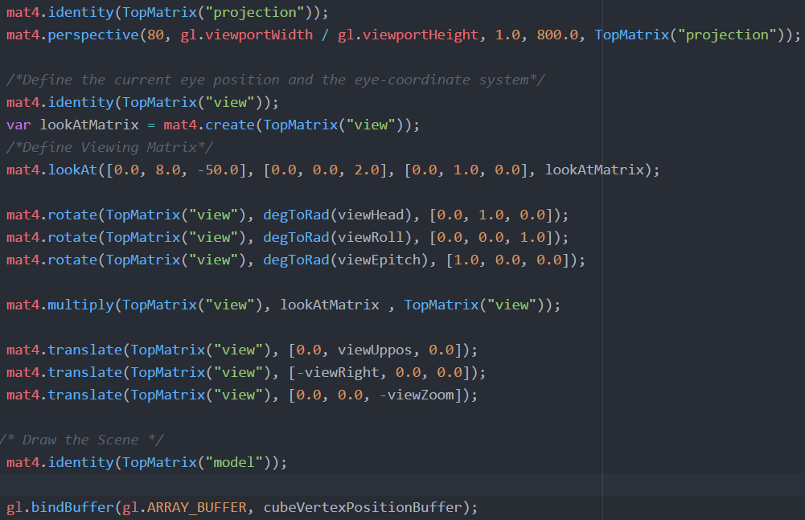
三、Viewing範例
（四）運鏡
建立view matrix
把view matrix設定為單位矩陣
設定視野 (把攝影機放定位)
攝影機六自由度設定
由於這個程式庫的lookat函數不會幫我們與原先的view matrix相乘，只會蓋掉，因此這邊手動相乘。

Slide 50
Lesson 5結束
備註：附加完整程式碼於同資料夾裡
(檔名 : code_lesson5.html)
回家作業5：請同學畫一個場景，場景中有
1.地板
2.自己旋轉的3D幾何圖形
3.可以用滑鼠轉動的球體
4. 一隻沿著特定路不斷移動的有腿動物
需善用PushMatrix和PopMatrix
動物需要有可以運動的關節、五官、尾巴
不能使用Texture。走路時腿要動，不能只是飄移，且動物要持續擺頭。
5.設定攝影機，並可以用鍵盤操控觀看場景
下次課堂見囉！

Slide 51
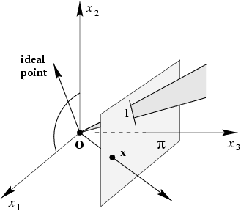
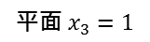
齊次坐標系補充
（一）為什麼需要用到齊次坐標系？
歐氏空間（或者笛卡爾空間）描述2D/3D幾何非常適合，但是這種方法卻不適合處理透視空間的問題（實際上，歐氏幾何是透視幾何的一個子集合），2維笛卡爾座標可以表示為（x,y）。
$$\text{平面}{ x}_{3}=1$$
exactly one line l through two points
齊次座標在電腦圖形內無處不在，因為該座標允許平移、旋轉、縮放及透視投影等可表示為矩陣與向量相乘的一般向量運算

Slide 52

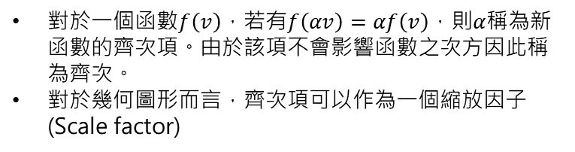
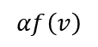
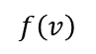
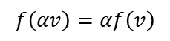
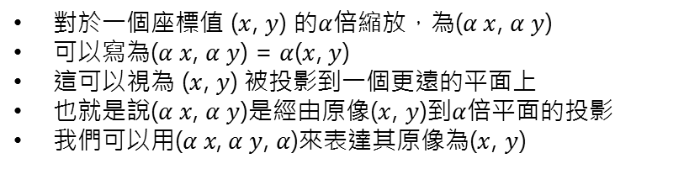
齊次坐標系補充
齊次：有倍數的性質
（二）什麼是齊次？
$$f\left(αv\right)=αf\left(v\right)$$
對於一個函數$f\left(v\right)$，若有$f\left(αv\right)=αf\left(v\right)$，則$α$稱為新函數的齊次項。由於該項不會影響函數之次方因此稱為齊次。
對於幾何圖形而言，齊次項可以作為一個縮放因子 (Scale factor)
$$f\left(v\right)$$
$$αf\left(v\right)$$
（三）什麼是齊次坐標？
對於一個座標值 ($x$, $y$) 的$α$倍縮放，為($α x$, $α y$)
可以寫為($α x$, $α y$) = $α$($x$, $y$)
這可以視為 ($x$, $y$) 被投影到一個更遠的平面上
也就是說($α x$, $α y$)是經由原像($x$, $y$)到$α$倍平面的投影
我們可以用($α x\text{,} α y$, $α$)來表達其原像為($x$, $y$)

Slide 53
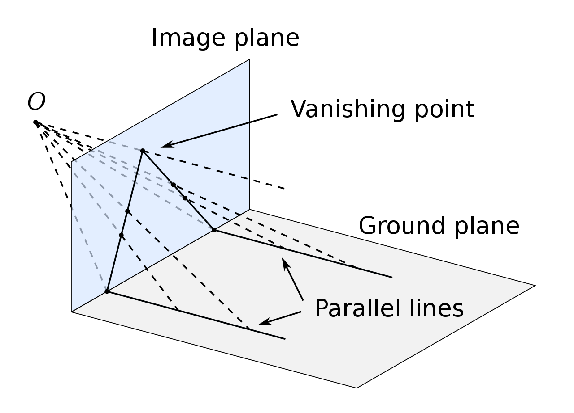
齊次坐標系補充
（四）什麼是齊次坐標系？
如果一個點在無窮遠處，這個點的座標將會(∞,∞)，在歐氏空間，這變得沒有意義。平行線在透視空間的無窮遠處交於一點，但是在歐氏空間卻不能，數學家發現了一種方式來解決這個問題：齊次座標。 簡而言之，齊次座標就是用N+1維來代表N維座標 我們可以在一個2D笛卡爾座標末尾加上一個額外的變數w來形成2D齊次座標，因此，一個點(X,Y)在齊次座標裡面變成了（x,y,w），並且有
X = x/w
Y = y/w

Slide 54








齊次坐標系補充
（五）什麼是齊次坐標空間？
$$ax+by+c=0$$
齊次座標可以用來表示一個點，或一條線
若點$P$位於直線$L$上，則兩者的其次座標值內積為0
根據其定義，一個有效的點，其齊次座標$w$的值應為1
這代表我們定義原本空間中的點($x$, $y$)會對應到齊次座標空間中的($x$, $y$, 1)
齊次座標空間中的($x$, $y$, 1)會對應到原本空間中的點($x$, $y$)
($a$, $b$, $c$)
$$L$$
$$L∙P=0$$
($x$, $y$, 1)
$$P$$
$x$, $y$, $w$的$w$基本上要是1
(常數項$c$可以視為 $c×1$ )

Slide 55








齊次坐標系補充
（五）什麼是齊次坐標空間？
齊次座標可以用來表示一個點，或一條線
若點$P$位於直線$L$上，則兩者的其次座標值內積為0
根據其定義，一個有效的點，其齊次座標$w$的值應為1
這代表我們定義原本空間中的點($x$, $y$)會對應到齊次座標空間中的($x$, $y$, 1)
齊次座標空間中的($x$, $y$, 1)會對應到原本空間中的點($x$, $y$)
$$y$$
$$w=1$$
$$\text{平面}{ x}_{3}=1$$
exactly one line l through two points
$$L$$
$$L$$
$$P$$
$$w$$
$$P$$
$$x$$
齊次座標空間
原本的空間

Slide 56










齊次坐標系補充
（六）齊次坐標好處：加法可以寫成乘法
先前提到坐標系轉換僅要將新的座標軸列在矩陣上即可
以一維為例，有一點$P=2$若要平移3個單位，則其結果為$P+2$
其可以作為高一個維度中的一個旋轉加縮放的變換
在線性代數中，旋轉以及縮放可以寫成乘法的方式表示
因此其次座標系將允許原本僅能使用加法完成的平移變換能寫成矩陣乘法的形式
$$x$$
$$P$$
$$P+3$$
$$w$$
$$(P,1)$$
$$(P+3, 1)$$
$$w=1$$
$$x$$
$$\left[\begin{matrix}1 & 3 \\ 0 & 1\end{matrix}\right]\left[\begin{matrix}2 \\ 1\end{matrix}\right]=\left[\begin{matrix}1×2+3×1 \\ 0×2+1×1\end{matrix}\right]$$

Slide 57

齊次坐標系補充
（六）齊次坐標好處：區分點與向量
先前有提到齊次座標空間($x$, $y$, 1)與原本的座標空間($x$, $y$)可直接轉換
而($x$, $y$, $w$)若$w$非1可以已透過同除$w$方式獲得($\frac{x}{w}$,$\frac{y}{w}$, $1$)來獲得其在原本空間的點為($\frac{x}{w}$,$\frac{y}{w}$)
這個動作就相當於將任意齊次座標空間中的點($x$, $y$, $w$)投影到$w=1$平面的結果
$$y$$
$$w=1$$
$$\text{平面}{ x}_{3}=1$$
exactly one line l through two points
$$L$$
$$L$$
$$P$$
$$w$$
$$P$$
$$x$$
齊次座標空間
原本的空間

Slide 58

齊次坐標系補充
（六）齊次坐標好處：區分點與向量
但若$w$座標為0時，該點將無法投影於$w=1$平面上
這種點稱為無窮遠點或理想點
雖然其無法代表$w=1$平面上的任何具體點
其在$w=0$的仍可以代表一個具體的方向
因此在圖學中， $w=0$的點我們將之當作向量使用
$$y$$
$$w=1$$
$$\text{平面}{ x}_{3}=1$$
exactly one line l through two points
$$L$$
$$L$$
$$P$$
$$w$$
$$P$$
$$x$$
齊次座標空間
原本的空間

Slide 59

齊次坐標系補充
（六）齊次坐標好處：區分點與向量
向量不會受平移影響
以點${\left(x,y,1\right)}^{T}與$向量${\left(x,y,0\right)}^{T}$示範：
點：$\left[\begin{matrix}1 & 0 & a \\ 0 & 1 & b \\ 0 & 0 & 1\end{matrix}\right]\left[\begin{matrix}x \\ y \\ 1\end{matrix}\right]=\left[\begin{matrix}x+a \\ y+b \\ 1\end{matrix}\right]$
向量：$\left[\begin{matrix}1 & 0 & a \\ 0 & 1 & b \\ 0 & 0 & 1\end{matrix}\right]\left[\begin{matrix}x \\ y \\ 0\end{matrix}\right]=\left[\begin{matrix}x+0 \\ y+0 \\ 0\end{matrix}\right]$

